Slide 1

Мой лучший друг-мама
10 класс

Slide 2


Мама- единственный человек, который любит тебя
по-настоящему просто за то, что ты есть!

Slide 3

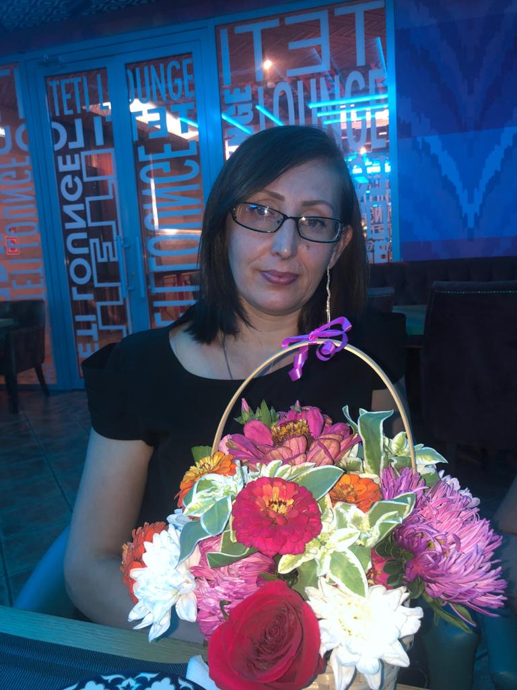
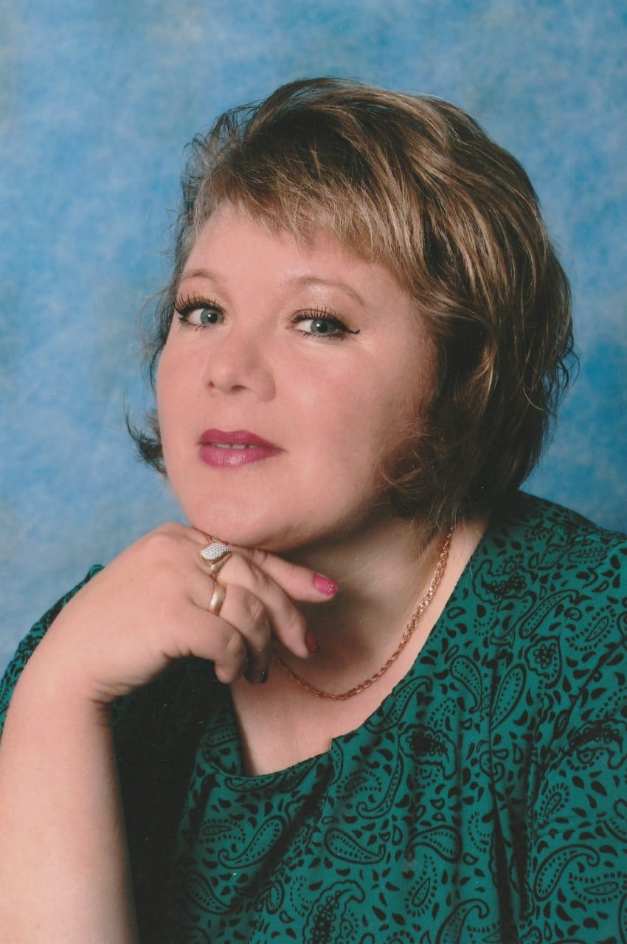
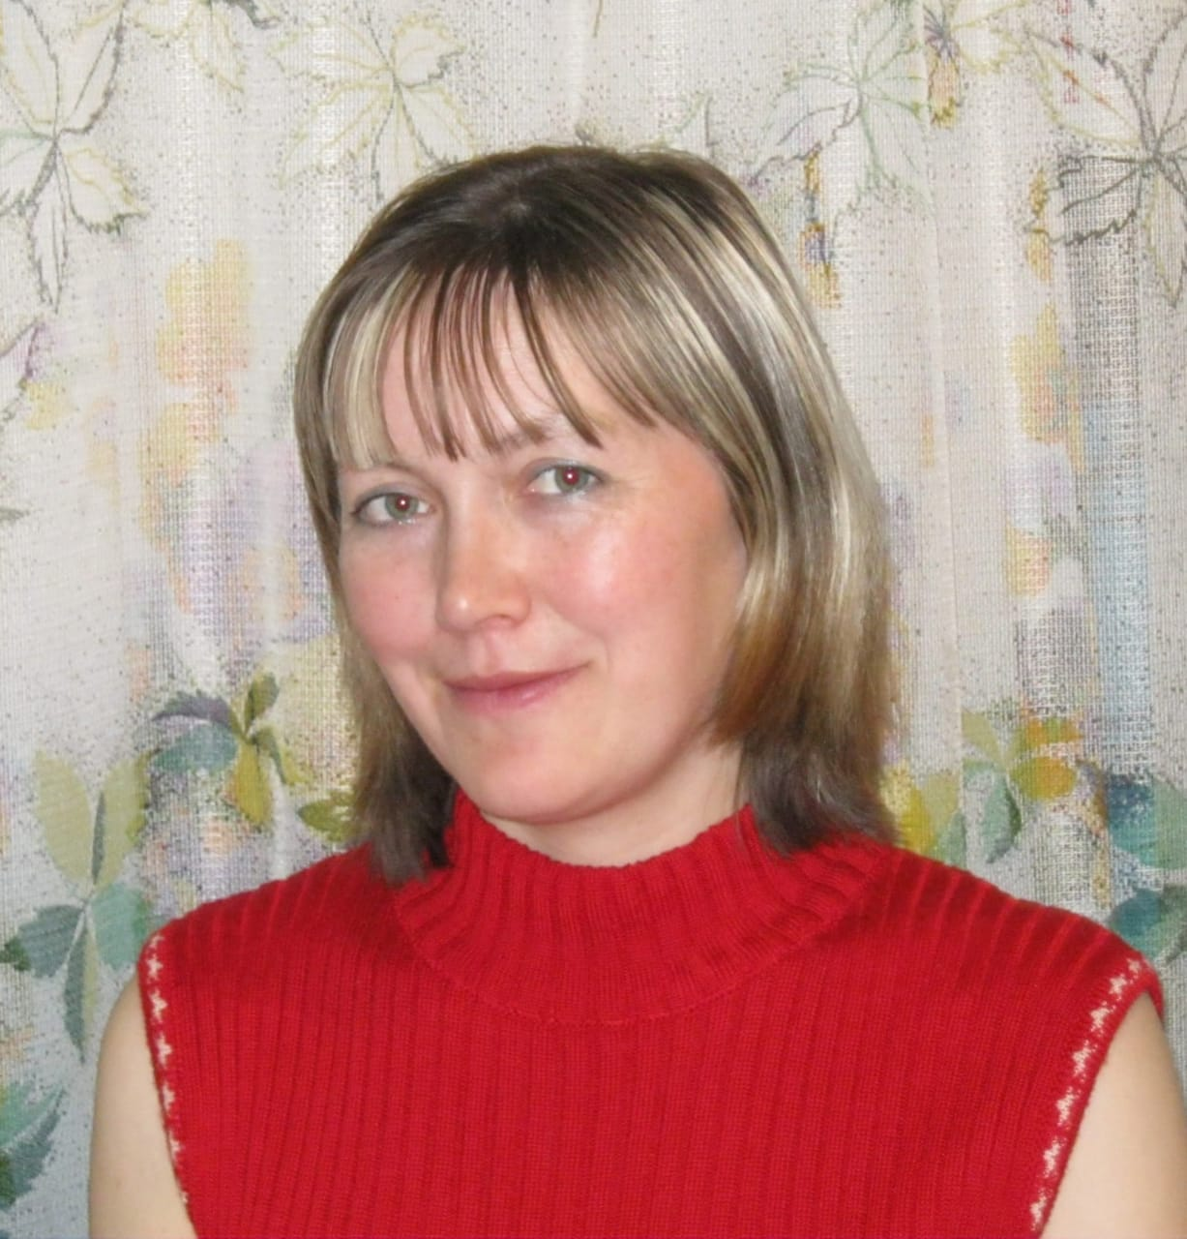
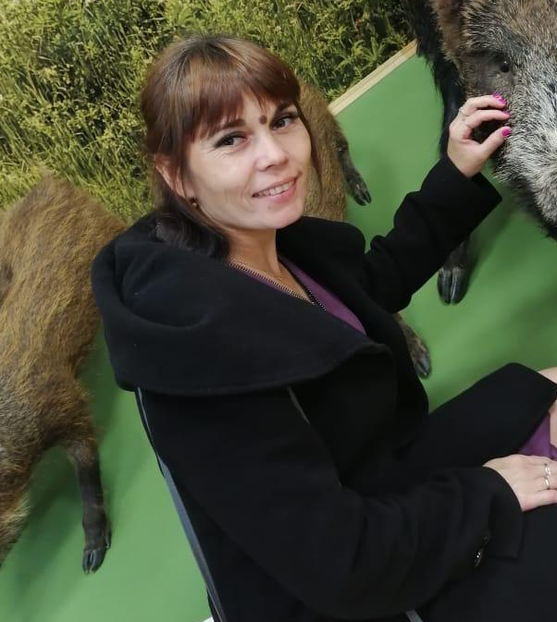
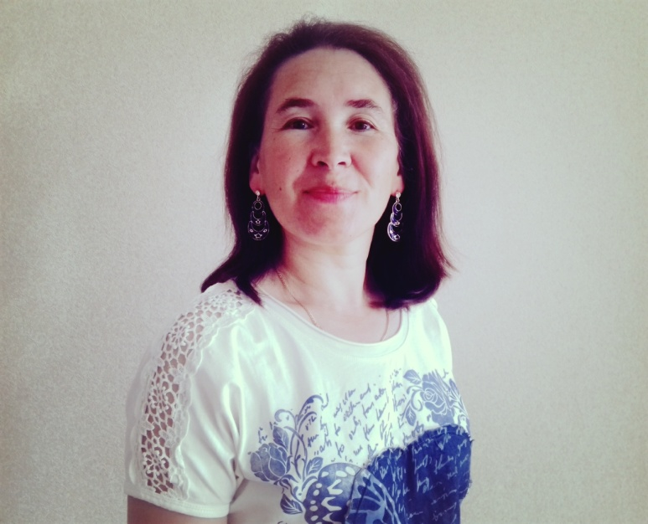

Slide 4
Мама — первое слово в жизни любого человека. Первое, главное слово и самое красивое слово человека. Один афоризм гласит, что мама — синоним слова любовь. Другая цитата утверждает, что мать — это имя Бога на устах и в сердцах маленьких детей.

Slide 5
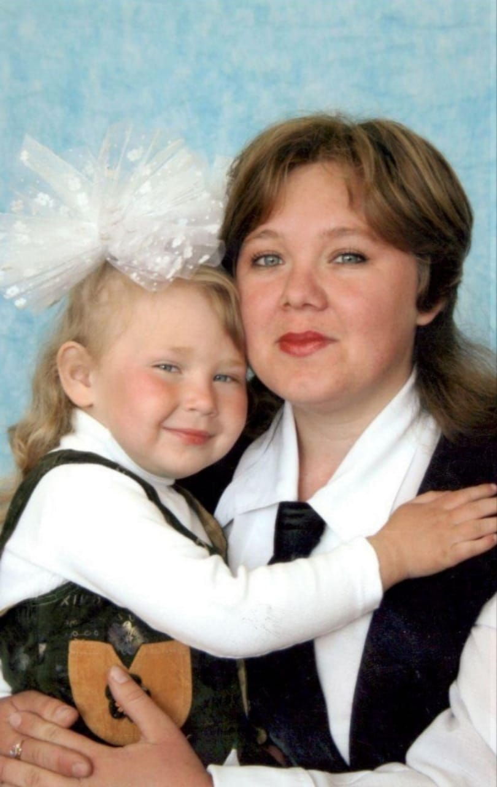
Только мама носит нас всю жизнь! 9 месяцев в животе, до 3х лет на руках и всю жизнь в своем сердце…

Slide 6

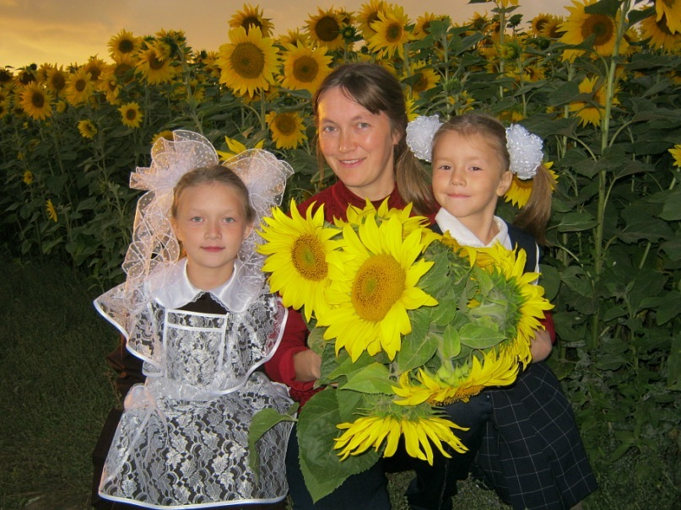
«Мама!» — это единственное слово, которое каждый из нас кричит в минуты боли, отчаяния и наслаждения...

Slide 7
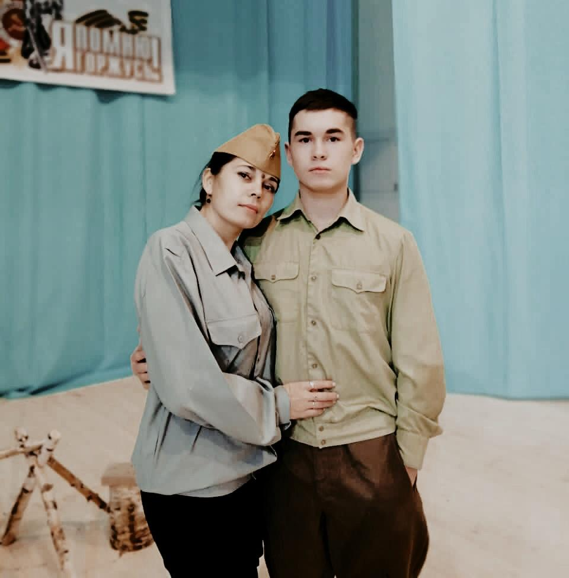
Мама — это человек, который может заменить всех, но ее никто и никогда заменить не сможет!

Slide 8
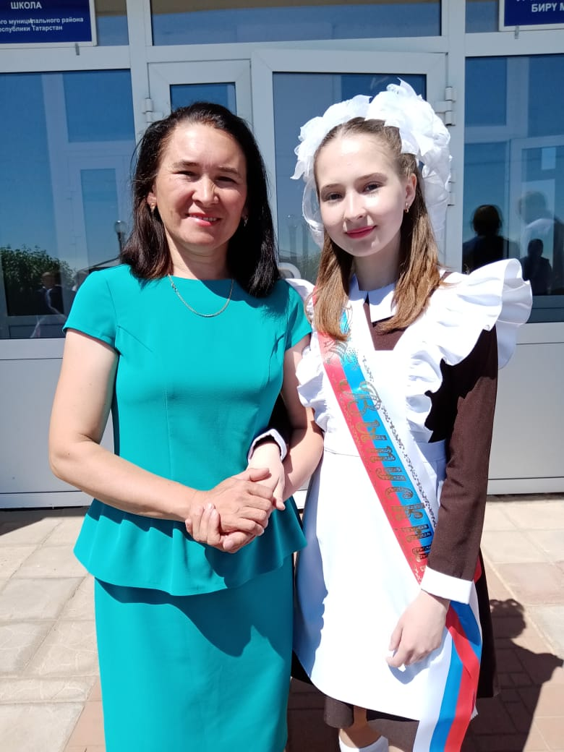
Самое святое, что есть в нашей жизни — это МАМА. Ее любовь неподвластна времени и ситуации. Она как ангел-хранитель всегда с нами, бережет нас и помогает преодолевать капризы судьбы. Ее любовь мы чувствуем еще задолго до рождения, она бескорыстная, сильная и трепетная

Slide 9
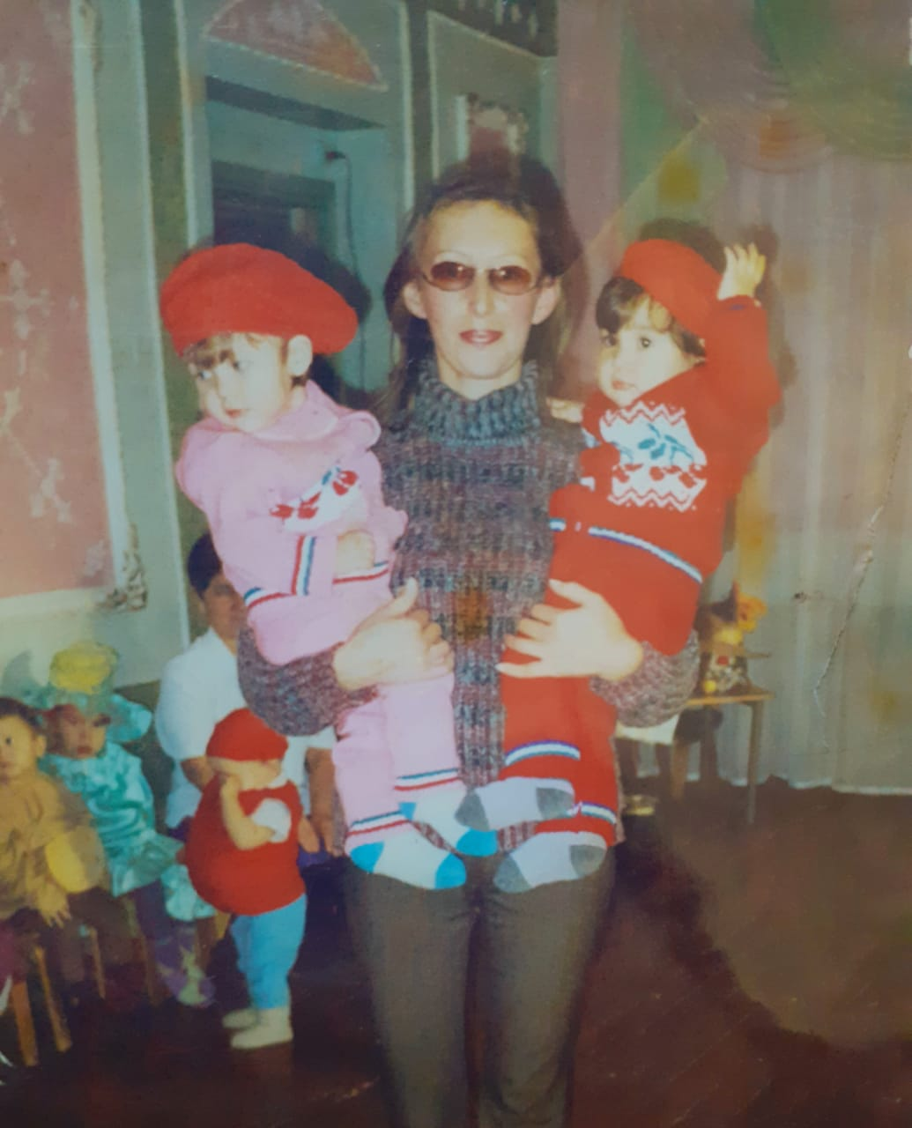
Самое первое слово, ласкающее слух до конца жизни. Самые нежные и заботливые руки. Самое доброе и отзывчивое сердце.
В День матери хочу пожелать тебе, дорогая мамочка, настоящего счастья, долгих лет жизни, отменного, крепкого здоровья, понимания и преданности в семье. Пусть по щекам твоим никогда не бегут слезы, а в груди горит гордость за нас, твоих детей.

Slide 10
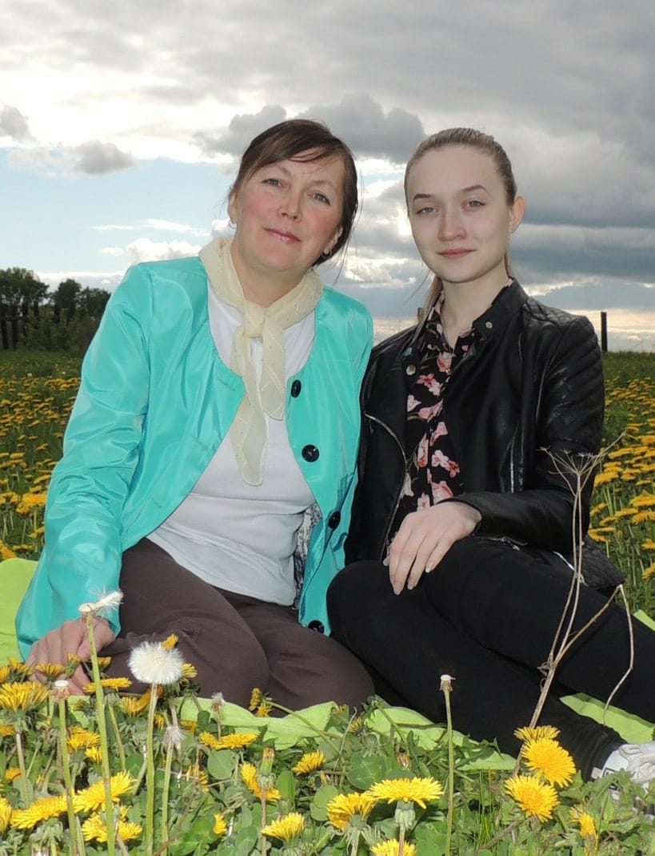
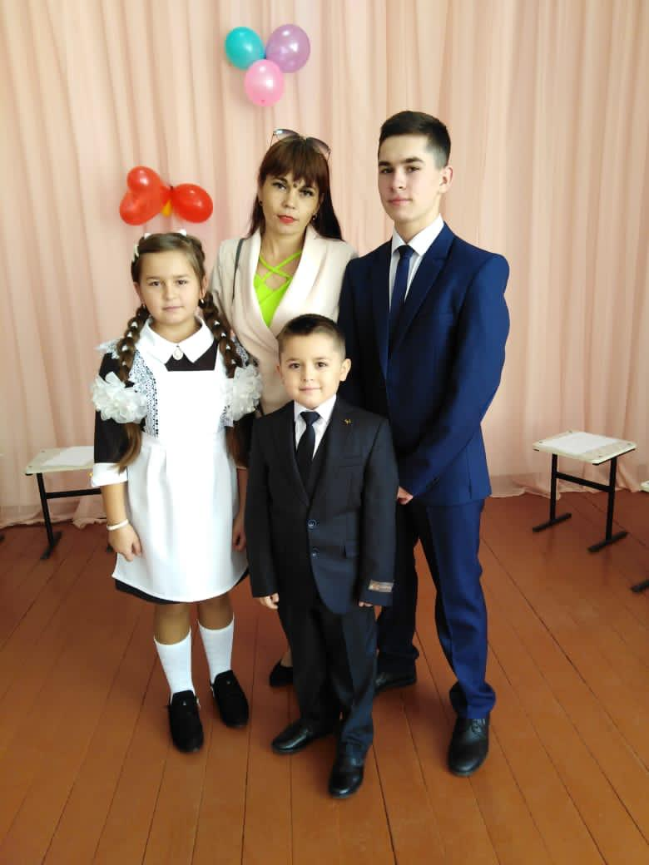
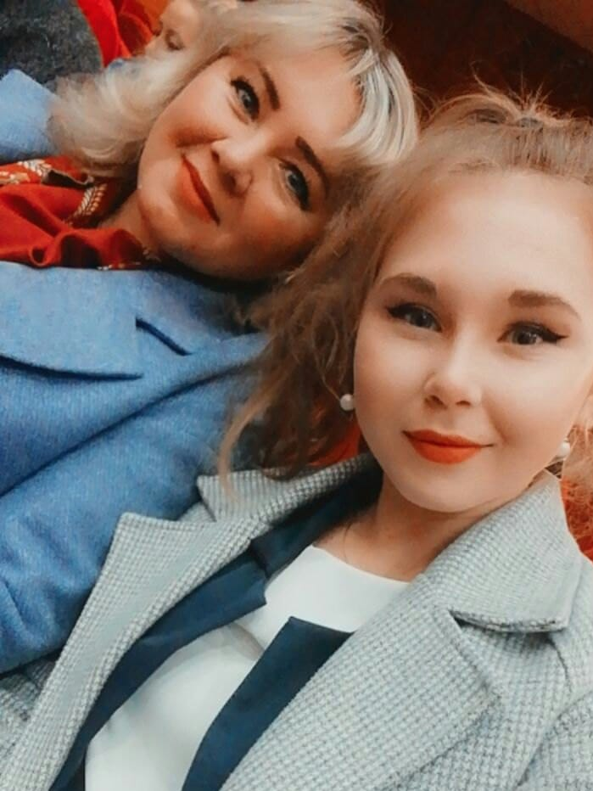
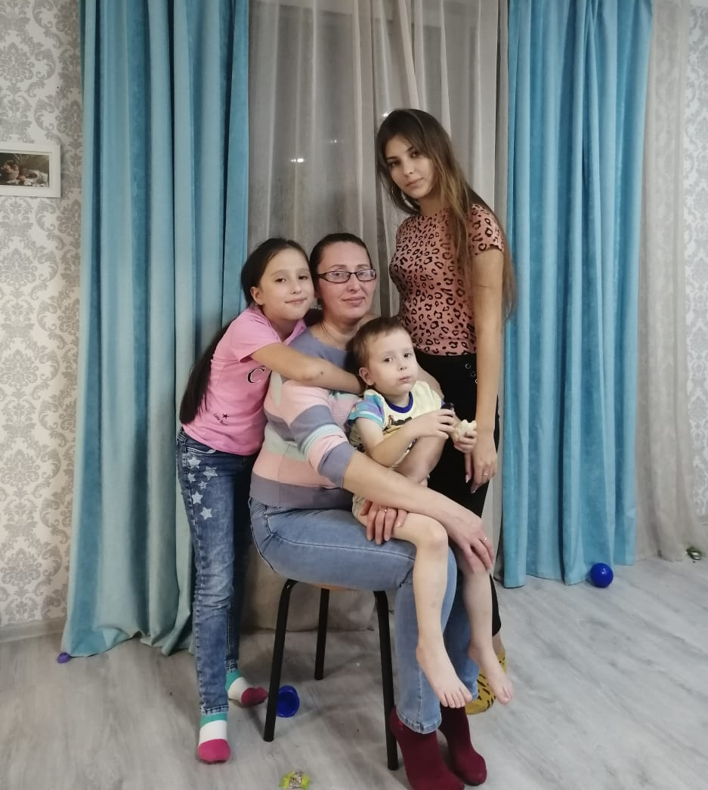

Slide 11


